Slide 1
Встретив зайку, ёж сосед
Говорит ему : «…» (Привет!)
А его сосед ушастый
Отвечает : «Ёжик «…»
(Здравствуй).

Slide 2
ОЛЕСЯ
ЕМЕЛЬЯНОВА
«ВЕЖЛИВЫЕ СЛОВА»

Slide 3
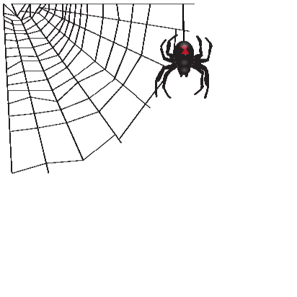
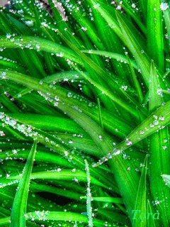
Обнаружив на рассвете,
Что роса попалась в сети,
Паучиха Шудра – Вудра
Ей сказала: «…»
(С добрым утром!)

Slide 4
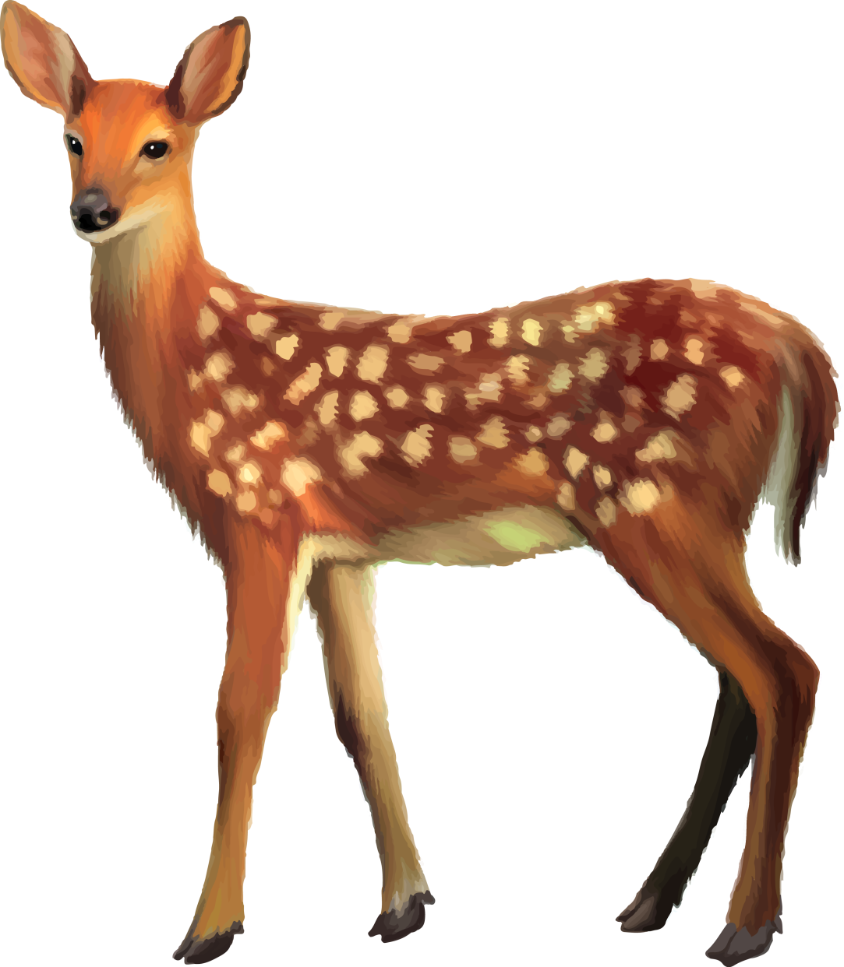
Олениху в два часа
Навестить пришла лиса.

Slide 5
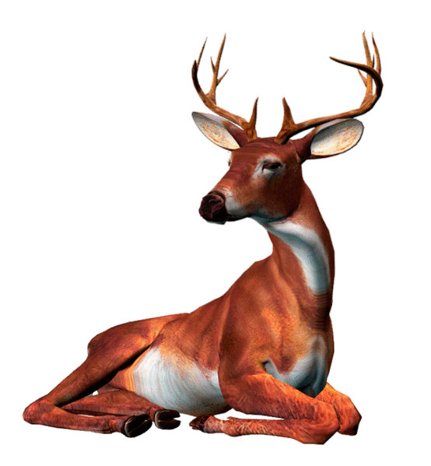
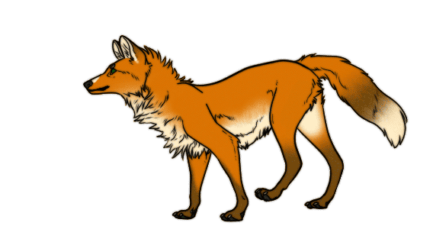
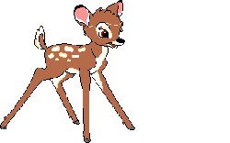
Оленята и олень
Ей сказали: «…»
(Добрый день!)

